Slide 1

Variables
Variables

Slide 2
¿Qué son las variables?
Son espacios que creamos dentro de la memoria al hacer un programa para guardar algún tipo de dato.
Estos datos pueden cambiar o tener valores definidos, pero eso lo decidimos nosotros al programarlos

Slide 3
Must do
private String variables;
public int variable1 = 12;
Cuando creamos una variable siempre debemos de definir algunas cosas:
El tipo de dato
El nombre de nuestra variable
El valor o carácter que le queremos asignar
Usar “ ; ”

Slide 4
Must not do
Cuando creamos una variable nunca debemos de:
Usar signos como: $ % & @ # ! Etc. porque nos marca error.
No debemos de usar acentos (si aunque tenga que llevar la palabra).
Espacios entre palabras (si aunque suene tonto)

Slide 5
¿Tipo de dato?
Son las maneras en la que la computadora entiende que queremos declarar.
Nosotros siempre que hablamos entendemos si son números, o letras o si la respuesta es si o no, pero la computadora no.
Por ello utilizamos los tipos de dato para indicarle de que es lo que estamos hablando.
*Existen diferentes lenguajes de programación, cada uno con su propia manera de definirlos, pero estos los que vienen son para Java

Slide 6
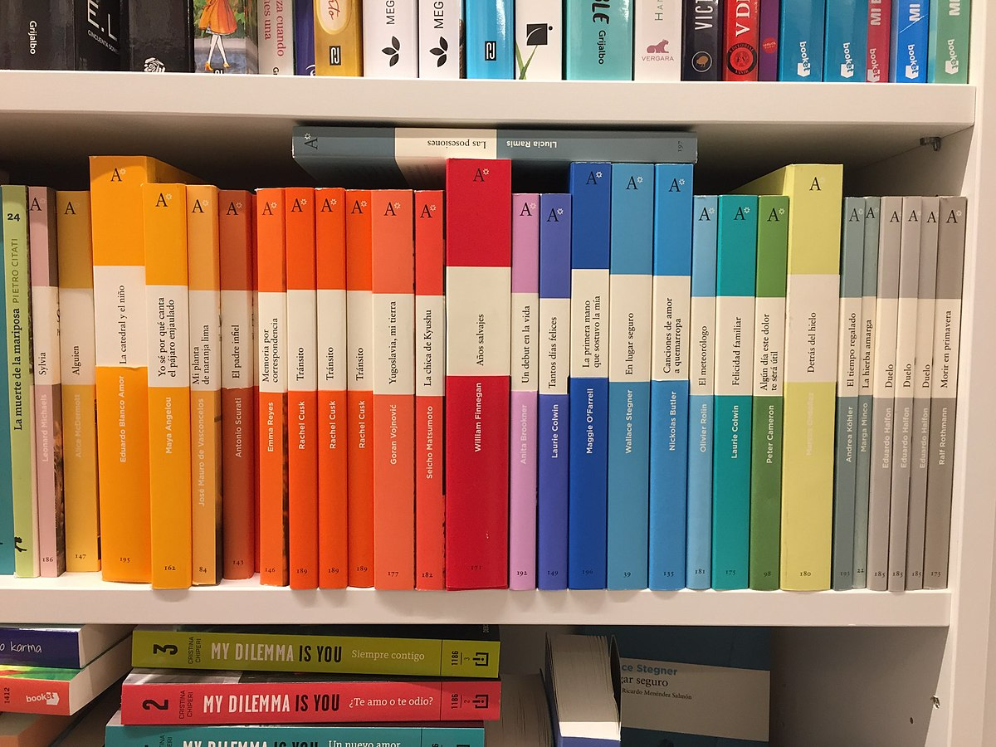



Pequeño acordeón
TIPOS DE DATO EN JAVA (BÁSICOS)
Númericos decimales
true / false
puede ser texto
Esta foto de Autor desconocido está bajo licencia CC BY-SA

Slide 7


